Slide 1
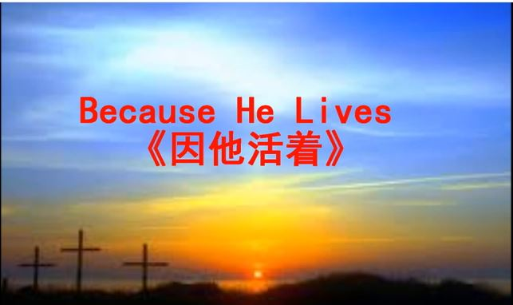

Slide 2
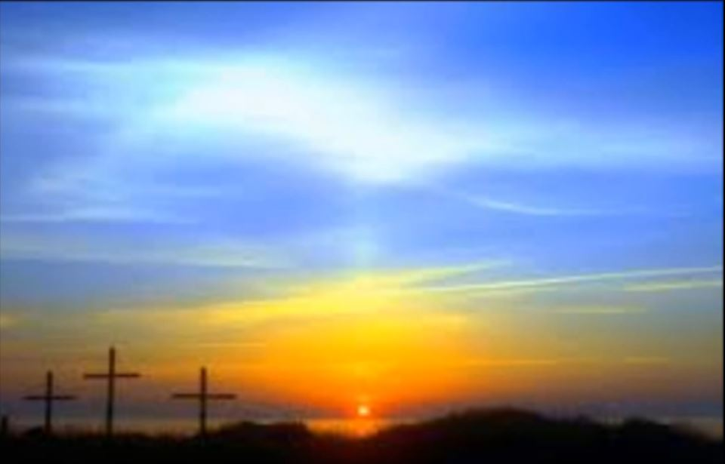

Slide 4
因他活着，我能面对明天
因他活着，不再惧怕
我深知道，他掌管明天
生命充满了希望，只因他活着

Slide 6
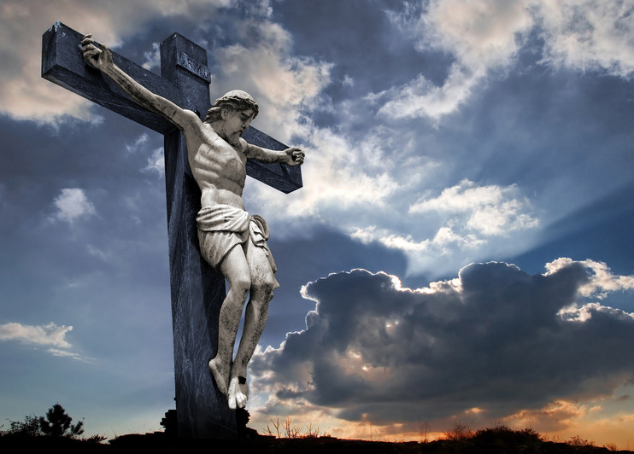
你真伟大

Slide 7
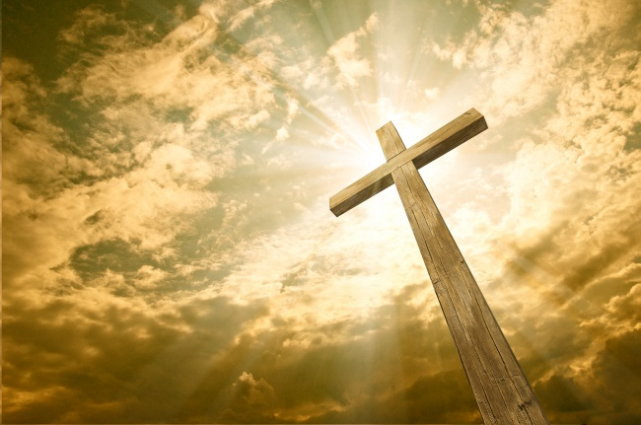
主啊！我神！
我每逢举目观看
你手所造一切奇妙大功
看见星宿，又听到隆隆雷声
你的大能遍满了宇宙中

Slide 8
我灵歌唱，赞美救主我神
你真伟大！何等伟大！
我灵歌唱，赞美救主我神
你真伟大！何等伟大！

Slide 9
当我想到，神竟愿差他儿子
降世舍命，我几乎不领会
主在十架，甘愿背我的重担
流血舍身，为要赦免我罪

Slide 10
我灵歌唱，赞美救主我神
你真伟大！何等伟大！
我灵歌唱，赞美救主我神
你真伟大！何等伟大！

Slide 11
当主再来，欢呼声响彻天空
何等喜乐，主接我回天家
我要跪下，谦恭地崇拜敬奉
并要颂扬，神啊！你真伟大！

Slide 12
我灵歌唱，赞美救主我神
你真伟大！何等伟大！
我灵歌唱，赞美救主我神
你真伟大！何等伟大!
你真伟大！何等伟大!
你真伟大！何等伟大!

Slide 13
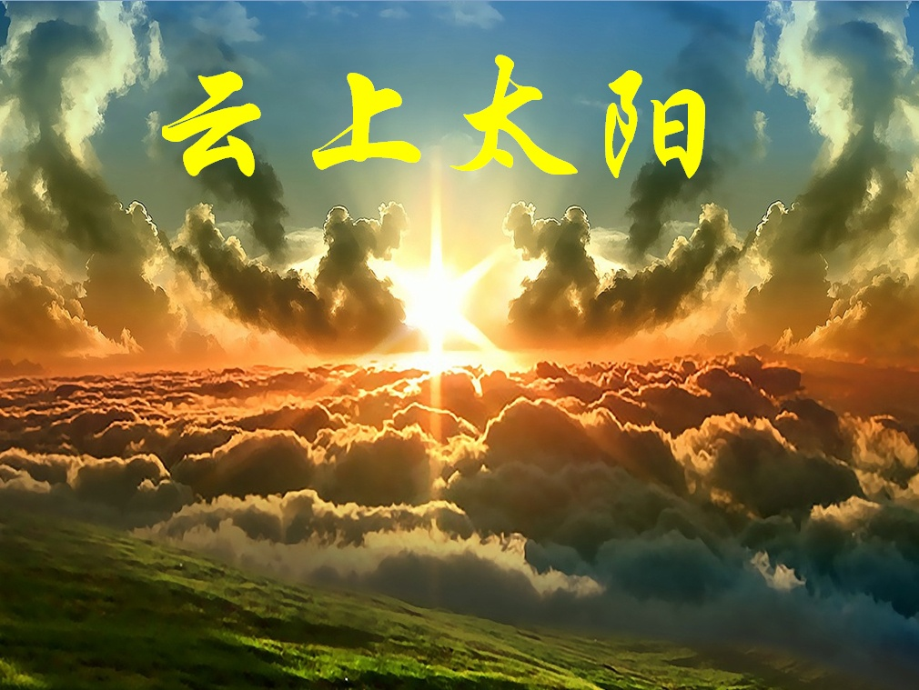

Slide 14

无论是住在美丽的高山
或是躺卧在阴暗的幽谷
当你抬起头你就会发现
主已为你我而预备

Slide 15
云上太阳它总不改变
虽然小雨洒在脸上
云上太阳它总不改变
哈它不改变

Slide 16
无论是住在美丽的高山
或是躺卧在阴暗的幽谷
当你抬起头你就会发现
主已为你我而预备

Slide 17
云上太阳它总不改变
虽然小雨洒在脸上
云上太阳它总不改变
哈它不改变

Slide 18

祢再次将我更新

Slide 19
主我再次到祢跟前
浇奠我向祢的爱
世上一切都属虚幻
唯有祢永远真实

Slide 20
破碎的梦 荣耀冠冕
全摆在祢宝座前
用我泪水来洗祢的脚
唯祢能洗我心灵

Slide 21
主我要敬拜称谢祢
祢是道路真理生命
每当我回转归向祢
祢再次将我更新

Slide 22
主我再次到祢跟前
浇奠我向祢的爱
世上一切都属虚幻
唯有祢永远真实

Slide 23
人算什么 祢竟眷顾
离天家降生尘世
流血舍身 为将我赎回
永远归祢所爱

Slide 24
主我要敬拜称谢祢
祢是道路真理生命
每当我回转归向祢
祢再次将我更新

Slide 25
主我要敬拜称谢祢
祢是道路真理生命
每当我回转归向祢
祢再次将我更新

Slide 26
每当我回转归向你，
祢再次将我更新

